Slide 1
Le Bassin de Pompey conjugue les mobilités

Slide 2
Fiche d’identité du territoire

Slide 3

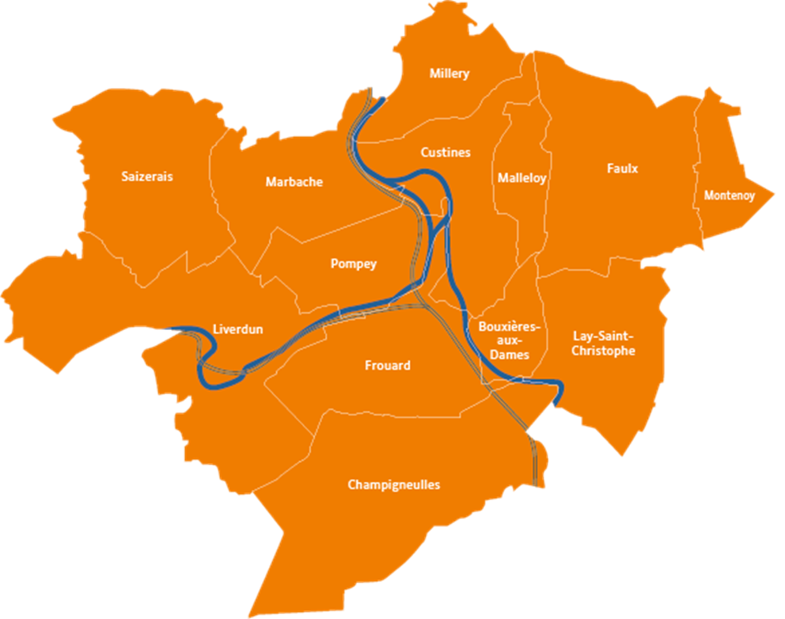
Qui sommes-nous ?
13 communes
40 000 habitants
Un Etablissement Public de Coopération Intercommunale (EPCI) créé en 1995
Bassin de Pompey se positionne comme un pôle urbain d’équilibre, entre urbanisation maîtrisée et préservation des espaces naturels.
Un Budget de 120 M€
300 agents / 80 métiers

Slide 4

Les compétences
  Aménagement de l'espace
  Actions de développement économique
  Protection et mise en valeur de l'environnement
  Habitat – urbanisme
  Transport des personnes
  Voirie d'intérêt communautaire
  Action sociale d’intérêt communautaire (petite enfance, emploi et développement social, santé/nutrition, gestion urbaine de proximité, politique de la ville)
  Prévention (prévention de la délinquance & brigade intercommunale de police municipale)
  Equipements sportifs d’intérêt communautaire
  Tourisme
  Aménagement numérique du territoire
  Gestion des Milieux Aquatiques et Protection des Inondations (GEMAPI)
  Eau & Assainissement, eaux pluviales & protection Incendie

Slide 5
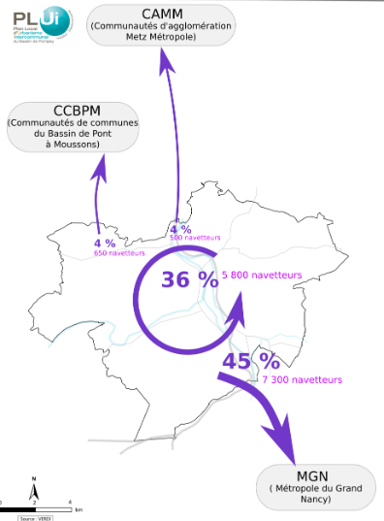
Le Bassin de Pompey : un territoire périurbain, un positionnement stratégique
Une situation privilégiée au cœur du sillon lorrain
Une interrelation forte avec la Métropole du Grand Nancy
Des déplacements internes importants

Slide 6
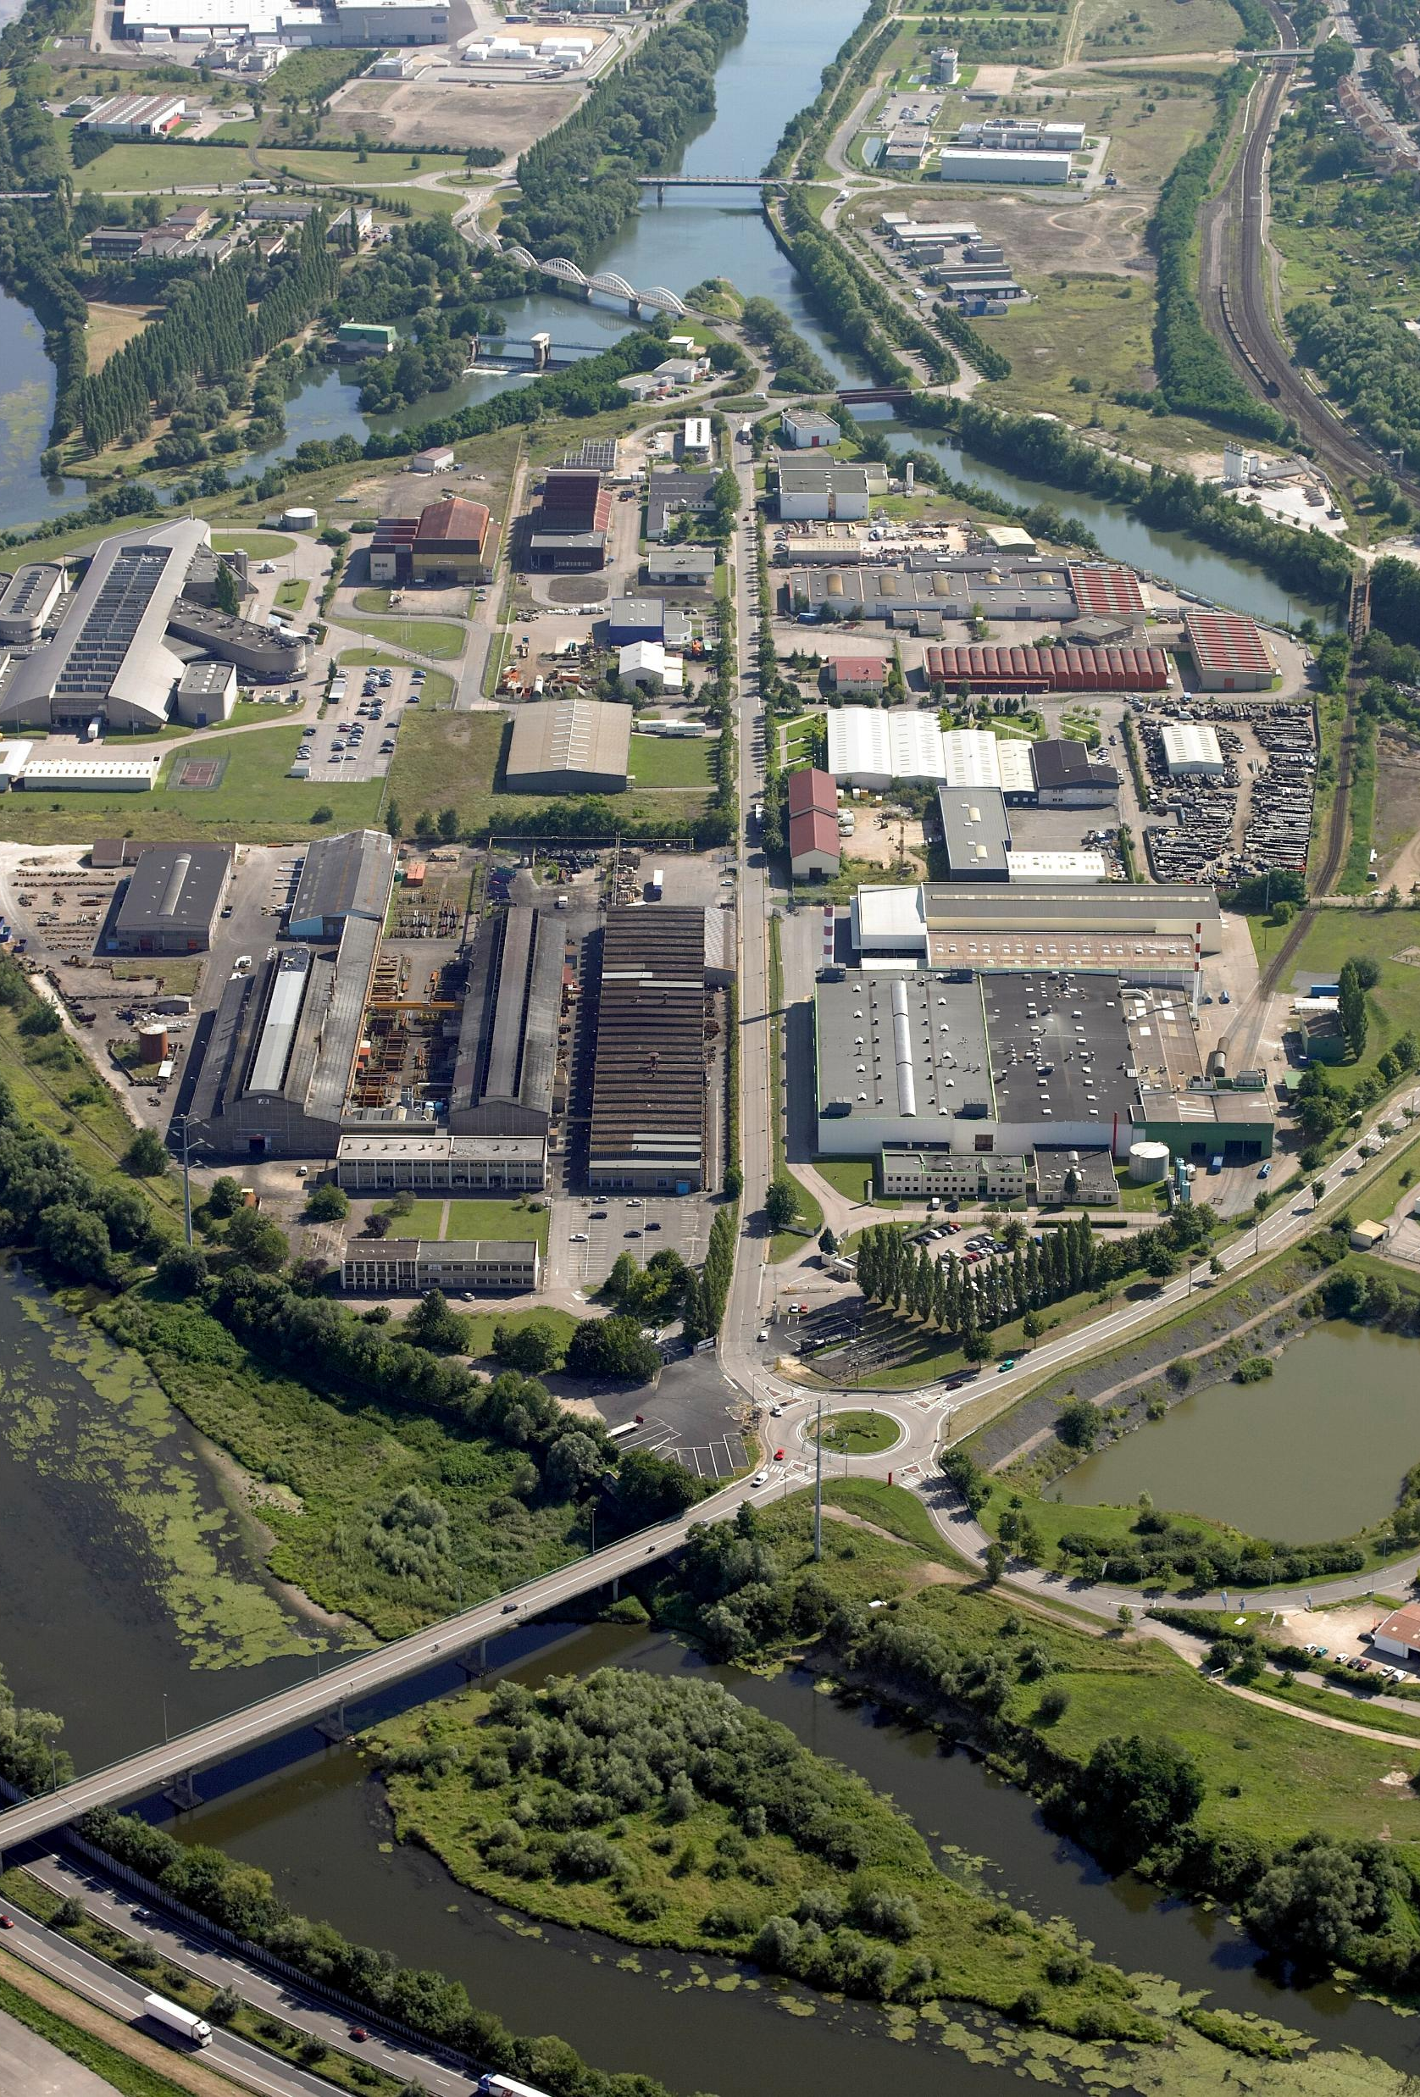
Un pôle économique majeur
Eiffel Energie
Parc technologique urbain de 140 ha, plus de 120 entreprises, près de 5 000 personnes employées, un panel d’activités fortement diversifiées.
Bassin de Pompey chef de Fil territoires d’Industrie Val de Lorraine

Slide 7
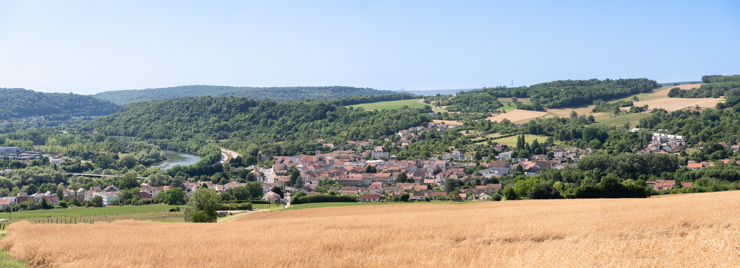
Un territoire nature

Slide 8
Les mobilités : partie intégrante de l'aménagement du territoire

Slide 9
Historique
1997
Prise de compétence « transports en commun »
1998
Création du périmètre des transports urbains sur la totalité de l’intercommunalité
2001
Organisation des services scolaires par délégation du département
2003
Adhésion au Syndicat Mixte des Transports Suburbains de Nancy

Slide 10

Un engagement de longue date en faveur des mobilités
2008
Adoption d’un plan de Déplacements urbains volontaire et d’un schéma directeur cyclable
2011
Mise en place d’un Plan de Déplacements Inter Etablissements
2015
Révision du PDU et du schéma directeur cyclable
2018
Révision du PDIE
2021
Adoption du PLUI Habitat et Déplacements

Slide 11
Les services de MOBILITé

Slide 12
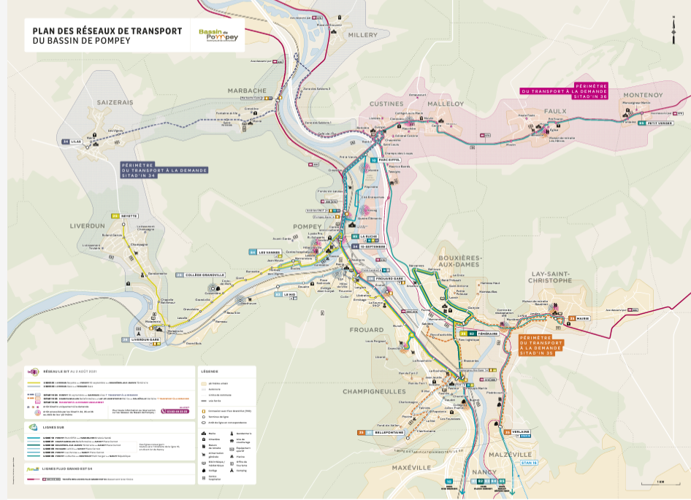




Un réseau de transports en commun intégré
Transport régulier et TAD
Transport scolaire
Transport suburbain vers Nancy
Transport régional car et TER
Une gamme tarifaire pour le bassin de vie

Slide 13
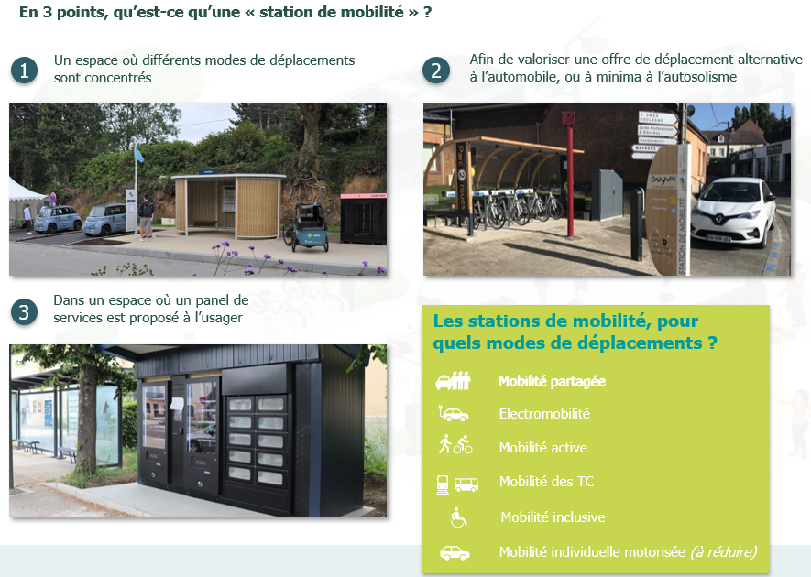
Les stations de Mobilité
Objectifs d’une station de mobilité
Proposer différents services de mobilité
Proposer un confort amélioré pour rendre plus agréable le temps
Rendre profitable le temps d’attente

Slide 14
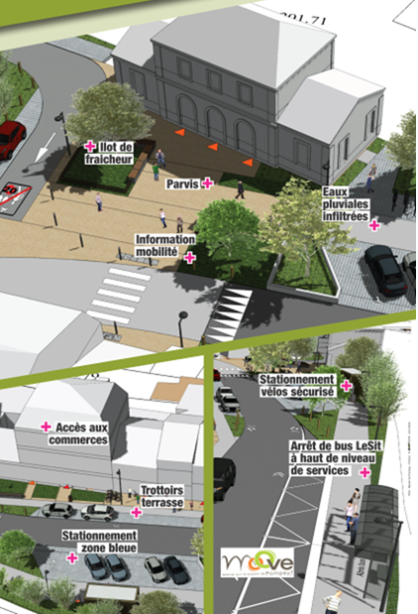
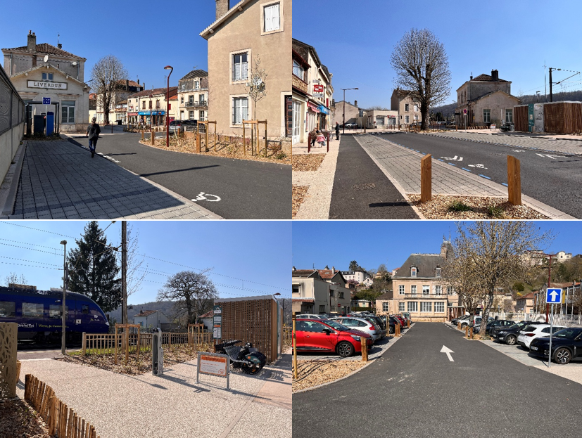
Les Pôles d’Echanges Multimodaux
L’exemple de la gare de Liverdun

Slide 15

Un plan vélo ambitieux et systémique
Une ambition forte portée par les élus communautaires
multiplier par 8 les déplacements à vélo
favoriser le vélo utilitaire tout en renforçant son usage touristique ou de loisirs
1M€ par an pendant 10 ans, soit 25€/habitant
Un schéma pour un système vélo
Développer les services de l’écosystème vélo
Aménager un réseau cyclable
Rendre le vélo plus attractif pour les habitants
Assurer l’évaluation et le suivi de la politique cyclable
Une démarche de co-construction

Slide 16


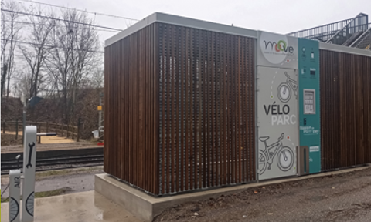

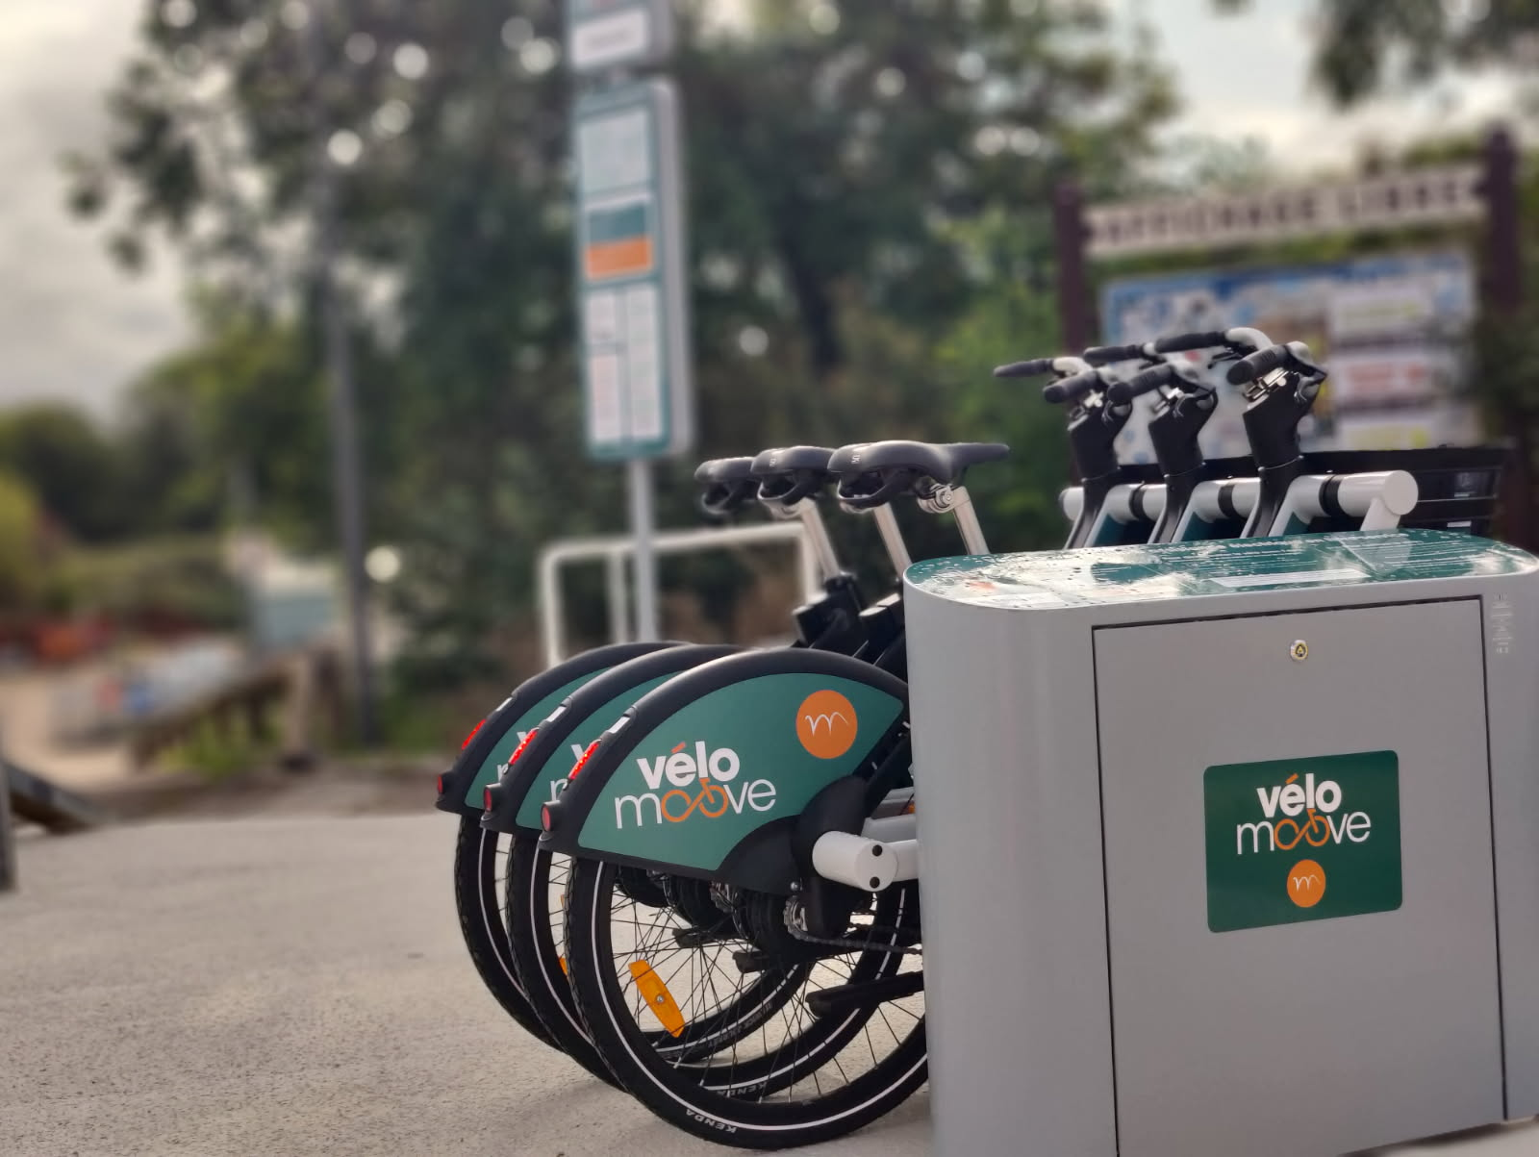

Des services vélos diversifiés
Primes vélo
Ateliers de réparation
Stationnements sécurisés
Service de location de vélos en libre-service et longue durée
160 vélos
27 stations
Déjà 700 utilisateurs
Plus de 20000 km en 6 mois
Gestion et maintenance en régie

Slide 17

L’animation du changement de comportement de mobilité
Un Plan de Mobilité Inter Etablissements
Les actions phare
Depuis 2020
Plateforme de covoiturage avec Communauté Bassin de Pompey
Depuis 2019
Animations annuelles
Villages mobilité
Depuis 2021
Desserte du Parc Eiffel par la ligne 10 du réseau SUB
Les étapes
2011 : 1er PDIE en lien avec le PDU volontaire. Travail sur plan d’actions avec les entreprises uniquement
2019 : actualisation du PDIE et élargissement aux administrations. Nouveau plan d’actions en collaboration avec 14 établissements
2024 : bilan intermédiaire du plan d’actions défini en 2019

Slide 18
Une dynamique partenariale renforcée

Slide 19
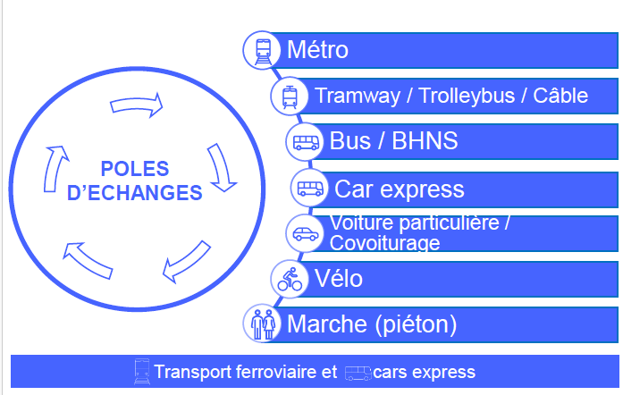
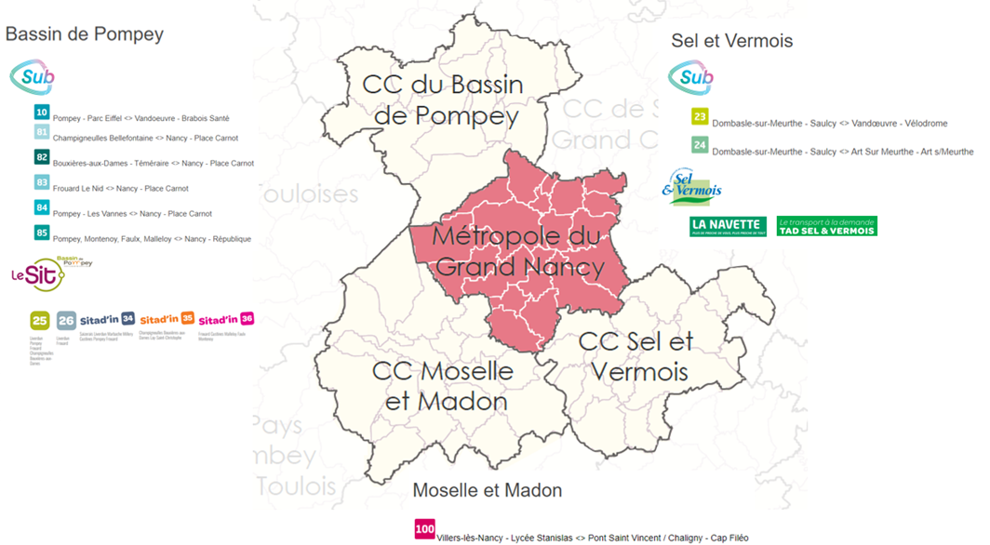
Une démarche de coopération pour un contrat unique sur le Bassin de vie
La participation à la démarche du SERM de Lorraine Luxembourg

Slide 20
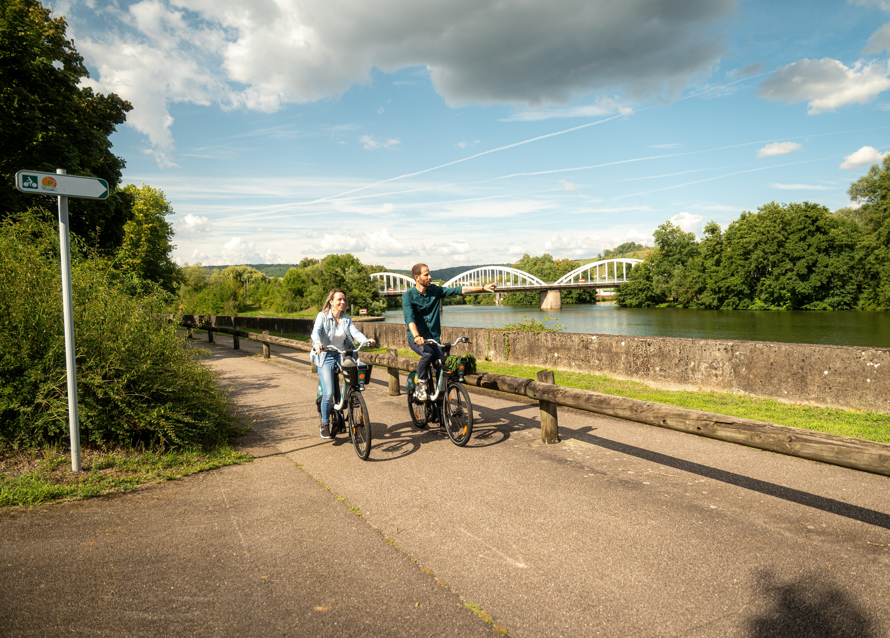
Merci pour votre attention

